Slide 1
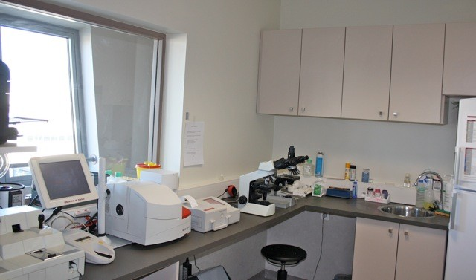
Section 1 : généralités

Slide 2
Section 1 : généralités
Qu’est-ce qu’un laboratoire ?
Type de laboratoires
Laboratoire de Physicochimique
Laboratoire de Biochimie
Laboratoire d’Enzymologie/Enzymologie Appliquée
Laboratoire de Microbiologie
Laboratoire Organoleptique
Laboratoire de Métrologie
Laboratoire de Biologie Médicale
Autres types de laboratoires

Slide 3
1. Qu’est-ce qu’un laboratoire ?
1. Qu’est-ce qu’un laboratoire ?
Du latin laboratorium signifie lieu de travail,
Est un espace qui rassemble :
les moyens humains (personnels : technique, administrative et de soutien) et
les moyens matériels
afin d’exécuter une activité (recherches, analyses, tests, ….)

Slide 4
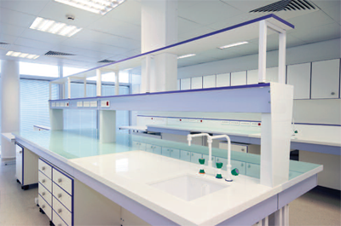
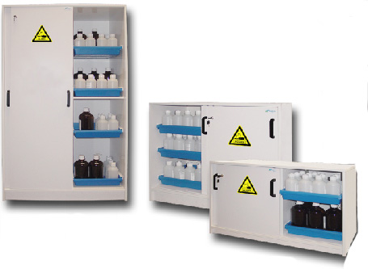
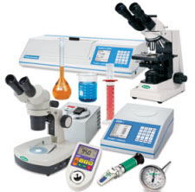
1. Qu’est-ce qu’un laboratoire ?
Un laboratoire type comporte :
Les installations
Le mobilier
L’équipement.

Slide 5
1. Qu’est-ce qu’un laboratoire ?
Les installations, en plus du local aménagé, sont principalement :
Les paillasses (plan de travail) qui peuvent être :
construits en dure ou amovibles
sèches ou humides
avec ou sans dosseret (serre à ranger le matériels).

Slide 6
1. Qu’est-ce qu’un laboratoire ?
Le mobilier est représenté par l’ensemble des :
Armoires : métalliques, coffre-fort, vitrées
Tabourets de manipulation
Chaises
Porte manteau
Bureau.

Slide 7
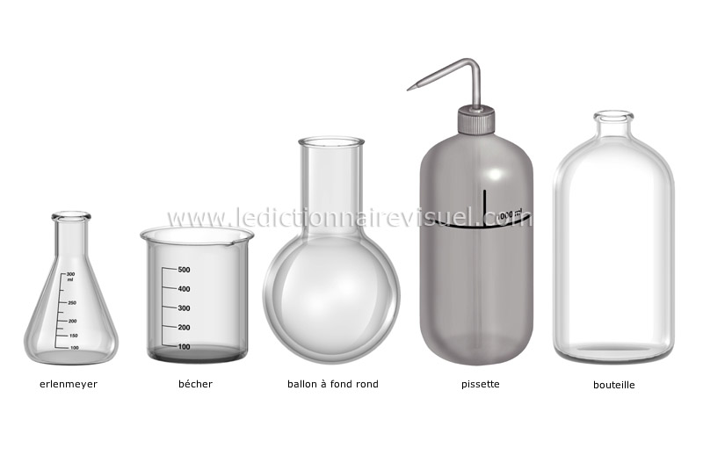
1. Qu’est-ce qu’un laboratoire ?
Et en dernier l’équipement dont on distingue 2 types :
(1) le consommable représenté essentiellement par :
La verrerie : béchers, éprouvettes, fioles, pipettes, pissettes, etc…

Slide 8
1. Qu’est-ce qu’un laboratoire ?
(2) le non consommable représenté par :
Les appareils de mesure = analyses quantitative : balances, centrifugeuse, polarimètre, pH mètre, colorimètre, photomètre, …)
Et d’autres appareils d’analyse = analyse qualitative : tel que la chromatographie et l’électrophorèse).

Slide 9
1. Qu’est-ce qu’un laboratoire ?
Ces appareils doivent faire l’objet, d’une manière systématique de :
Entretien (vérification)
Etalonnage (calibrage)
Et de maintenance.

Slide 10
2. Type de laboratoires
Laboratoire de Physicochimique
Laboratoire de Biochimie
Laboratoire d’Enzymologie/Enzymologie Appliquée
Laboratoire de Microbiologie
Laboratoire Organoleptique
Laboratoire de Métrologie
Laboratoire de Biologie Médicale
Autres types de laboratoires

Slide 11
2. Type de laboratoires
Laboratoires Physicochimique
Ces laboratoires sont actifs dans le secteur agroalimentaire (laboratoires de contrôle de la qualité et répression des fraudes, laboratoires d’hygiène, laboratoire d’autocontrôle,…) et dans le secteur pharmaceutique (laboratoires de contrôle des produits pharmaceutiques, laboratoires d’autocontrôle,…)

Slide 12
2. Type de laboratoires
Ces laboratoires reçoivent des produits issu de la production alimentaire et / ou pharmaceutique (pour usage humaine et / ou animale), et ils mesurent alors des paramètres physiques et d’autres paramètres chimiques comme :
Apparence, couleur, odeur, volume,
Triage, granulométrie, …
pH, conductivité, densité, T°…
Teneur en : eau, matière sèche, protéines, matières grasse, hydrate de carbone, cendres et matière minérales, …

Slide 13
2. Type de laboratoires
Composés inorganiques : nitrate, nitrite, phosphate, …
Métaux : métaux totaux, métaux lourds, …
Indices : saponification, acide, iode, de réfraction, …
Acidité, stabilité, …
Aromes, vitamines, allergènes, conservateurs, …
Résidus : pesticides, antibiotiques, …
Dosage de la matière actifs anionique, …
…

Slide 14
2. Type de laboratoires
Laboratoires de Biochimie
Ces sont des laboratoires actifs dans le secteur médical (Biochimie clinique) et ou dans le secteur alimentaire (Biochimie alimentaire).
Les laboratoires de la Biochimie clinique reçoivent des échantillons de produits biologiques : sang, urines, LCR, …

Slide 15
2. Type de laboratoires
Et réalisent des dosage variés sur ces produits :
Bilan lipidique : cholestérol, triglycérides, …
Glycémie, urée, créatinine, …
Sodium, Potassium,…
Enzymes, …
Gaz du sang : pression partielle d'oxygène (pO₂), pression partielle de gaz carbonique (pCO₂), …
pH
…

Slide 16
2. Type de laboratoires
Laboratoire de Microbiologie
Ces sont des laboratoires actifs dans le secteur médical (laboratoire de Microbiologie clinique : Bactériologie, virologie, Parasitologie et Mycologie) et ou dans le secteur alimentaire (laboratoire d’hygiène et les laboratoires de contrôle de la qualité et de la répression des fraudes : Microbiologie alimentaire).

Slide 17
2. Type de laboratoires
Les laboratoires de la Microbiologie médicale reçoivent des échantillons de diverse produits biologiques et / ou pathologiques : sang, urines, LCR, sperme, pus, liquides d’épanchement, prélèvement pulmonaires, prélèvement génitaux, selles, …
Ils réalisent des :
Examens cytobactériologiques
Antibiogramme
Coproculture
Test d’efficacité de la conservation antimicrobienne

Slide 18
2. Type de laboratoires
Les laboratoires de la Microbiologie alimentaire, quant à eux, reçoivent des échantillons de produits alimentaires et / ou animales afin de :
Dénombrer et identifier les germes pathogènes (bactéries, levures et moisissures)
Validation des méthodes
…

Slide 19
2. Type de laboratoires
Laboratoires de Biologie Médicale
Ces laboratoires en plus de la Biochimie et de la Microbiologie clinique, ils renferme d’autres disciplines tel que : sérologie (immunologie), anatomo-pathologie (ANAPATH), pharmacotoxicologie, hématologie, …
On les trouvent dans le secteur privé et dans le secteur publiques
Ils reçoivent des échantillons d’origine humaine et / ou animale et effectuent des analyses à l’instar de :

Slide 20
2. Type de laboratoires
Examens de : biopsie, de pièces opératoires et la pratique des autopsies, …
Dosage de molécules et des cellules du système immunitaire (Igm, Igg, …)
Dépistage : HIV, Hépatite, typage de Microbe, ….
Dosages de médicaments et de toxines divers
Étude des aspects morphologiques, physiologiques de sang
…

Slide 21
2. Type de laboratoires
Laboratoires de Métrologie
Ces laboratoires exercent un ensemble d'opérations qui sont nécessaires pour s'assurer qu'un équipement de mesure répond aux exigences correspondant à l'utilisation prévue, Elle comprend :
Vérification
Étalonnage
Maintenance
Réparation

Slide 22
2. Type de laboratoires
Laboratoires organoleptique
Ce type de laboratoires utilise les sens de l’homme pour connaître et décrire les caractéristiques organoleptiques d’un produit alimentaire :
L’analyse est dite sensorielle, et
L’instrument de mesure est l’homme au moyen de ces 5 sens :

Slide 23
2. Type de laboratoires
Vision (la couleur = qualité et intensité, la forme = information sur la texture, le mouvement)
Odorat (odeur et arôme)
Somesthésie (toucher = surface, chaud-froid, …)
Gout (sucré, salé, acide, amère, …)
Audition (croquant, croustillant, …)

Slide 24
2. Type de laboratoires
Autres types de laboratoires
Pour ces types, on peut citer tous le reste des laboratoires ayant des activités de recherches, d’analyses et des tests, en relation avec d’autres disciplines de sciences de la nature et de la vie, comme :
Écologie et environnement
Géologie
Zoologie et Botanique
Analyses vétérinaire

